Slide 1

도서 추천
API
AI_10_이한나

Slide 2
목차
1
프로젝트 개요
프로젝트 수행 절차 및 방법
2
프로젝트 수행 결과
3
자체 평가 의견
4

Slide 3
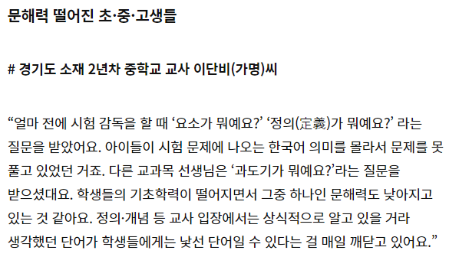
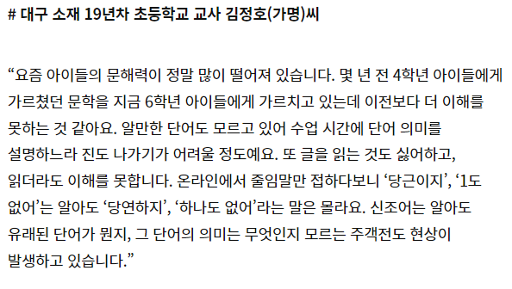
프로젝트 개요
프로젝트 주제 및 선정 배경
주제
교보문고 의 베스트 셀러에서 랜덤으로 책을 추천해줍니다.
선정 배경
작년부터 꾸준히 책을 읽는 습관을 들이려고 노력 중인데 항상 어떤 책을 봐야할 지에 대해 고민만 하다가 마는 경우가 대부분이었습니다. 좋아하는 장르의 책만 읽는 것은 독서 습관에 큰 도움이 되지 않을 것 같아 어떤 장르의 책을 읽어야 할지, 어떤 책을 골라야 하는지 여러 고민에 빠졌었습니다. 또한, 최근 스마트폰 기기의 사용 연령이 낮아짐에 따라 학생들의 문해력 또한 낮아졌다는 이슈도 빈번히 보이고 있습니다. 이런 환경에서 어렸을 적에 받았던 ‘학생 추천 도서 100선’ 같은 추천 시스템이 있으면 좋을 것 같아 프로젝트를 기획하게 되었습니다.

Slide 4
프로젝트 개요
개요 및 구조
18년도와 21년도 도서 대여 율 비교
도서 추천 API
Colab에서 진행
교보문고 베스트 셀러 bs4로 크롤링하여 csv로 저장
Csv 파일 sqlite3로 DB에 저장
공공 데이터 활용
서울 도서관의 도서 대출 통계
18년도와 21년도 데이터 활용
Flask로 웹페이지 구현 후 결과 출력
데이터 EDA 진행
기존 페이지에서 장르를 선택하여 접근 할 수 있도록 함
Barplot 으로 각 년도 별 대여 율 비교
장르를 선택하면 랜덤으로 책 표지와 제목 등 여러 정보가 나타날 수 있도록 페이지 제작
‘새로 고침’ 버튼을 누르면 다시 랜덤하게 추천

Slide 5
프로젝트 개요
기대 효과
01
독서율 하락에 대한 인사이트 제공
도서 선정에 대한 부담감 하락으로
쉽고 편하게 책을 고를 수 있도록 함
02

Slide 6
프로젝트 수행 절차 및 방법
사전기획
데이터 수집
EDA
모델링
API 구현
4/22 ~ 4/23
프로젝트 기획 및
기존 프로젝트 보완
가능성 확인
4/24
필요한 데이터 수집,
교보문고 베스트셀러 크롤링
4/25 ~ 4/26
공공 데이터
Colab에서 EDA 진행
4/27 ~ 4/28
크롤링한 데이터
랜덤으로 추천 모델
구현 및 선정
4/29~ 5/1
Flask로 웹 서비스 구현
기존 웹 페이지 보완
총 개발 기간
4/22 ~ 5/1일 (총 10일)

Slide 7
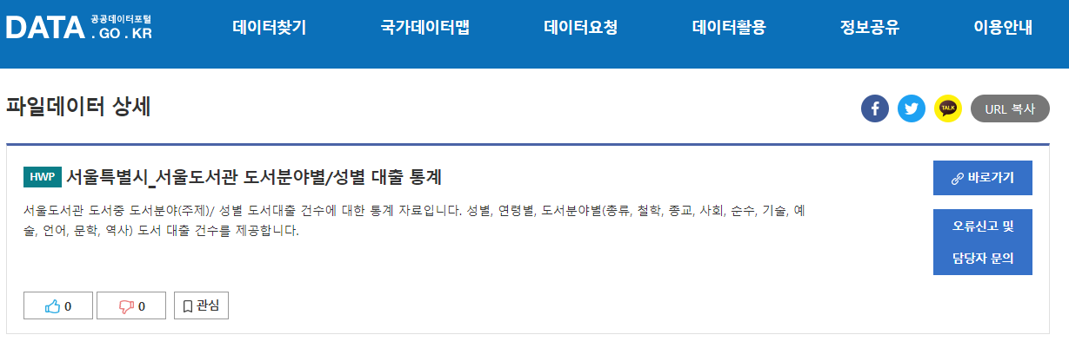
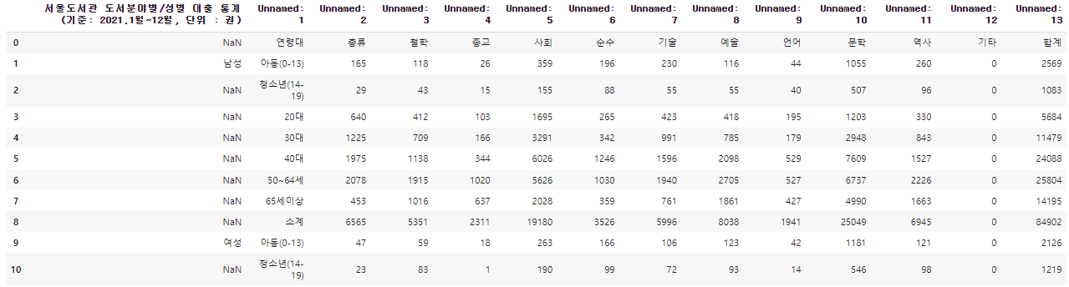
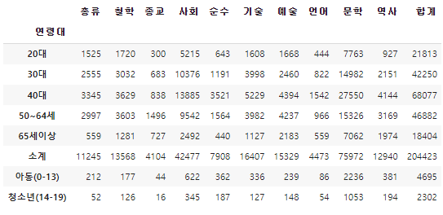
프로젝트 수행 결과
데이터 선정 및 EDA

Slide 8
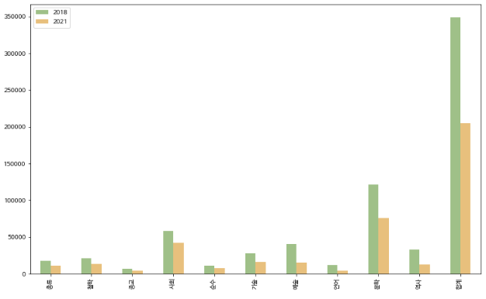
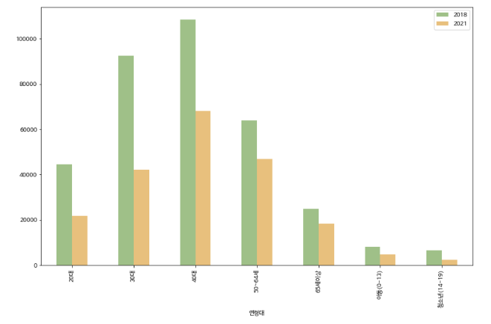
프로젝트 수행 결과
년도 별 데이터 비교
장르별 총 대출 수 비교
나이대별 총 대출 수 비교
전체적으로 2018년도의 대출 수가 큰 것을 확인할 수 있다.
가장 인기있는 장르는 합계를 제외한 문학 / 사회 비중이 높았고
기술 분야의 21년도 대출 수는 비슷한 것을 확인해볼 수 있었다.
나이대별에서도 큰 폭으로 전체적으로 하락한 것을 확인해볼 수 있다.그 중에서도 40대, 30대, 20대가 가장 큰 폭으로 하락하였다.

Slide 9
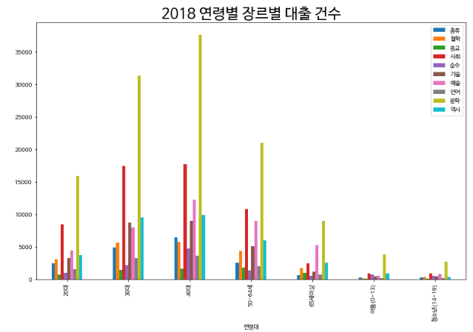
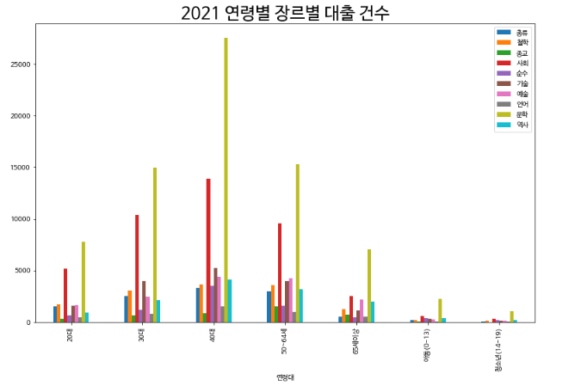
프로젝트 수행 결과
년도 별 데이터 비교
각 년도 별 연령별 비교 그래프를 살펴보면 문학과 사회 비중이 눈에 띄게 높다는 것을 확인해볼 수 있다.
21년도에서 20대의 문학 대출 수가 확연하게 줄어든 모습을 확인해 볼 수 있다.

Slide 10
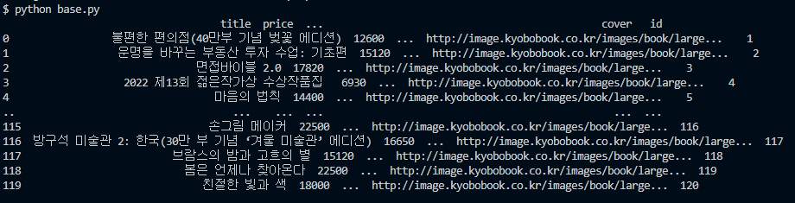
프로젝트 수행 결과
API
크롤링 파일을 실행하면 정상적으로 데이터를 추출하고 있음을 확인할 수 있다.
저장된 데이터를 기반으로 RandomForestRegressor 모델을 통해 가격과 리뷰 수를 통해
Id를 출력하여 책 정보를 출력해주도록 모델링 하였다.

Slide 11
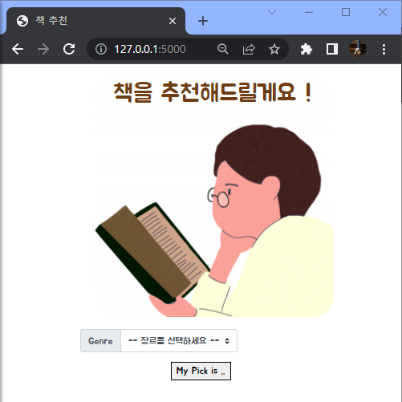
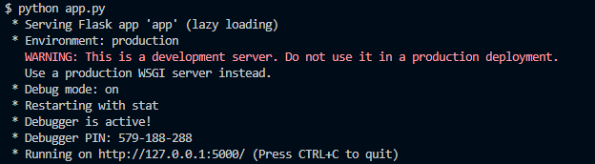
프로젝트 수행 결과
API
Flask가 구축된 파일인 app.py를 실행하면
정상적으로 작동하고 있는 것을 볼 수 있다.
웹 사이트로 접속하여 Html이 정상적으로 출력되어
장르를 선택하여 책을 추천 받을 수 있도록 설계하였다.

Slide 12
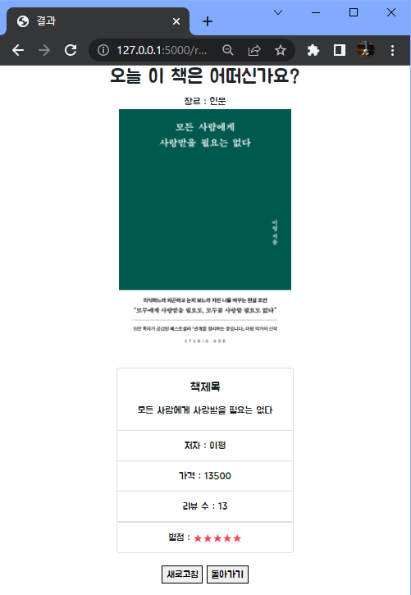
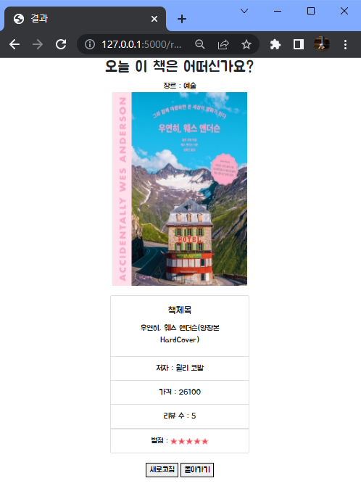
프로젝트 수행 결과
API
각 장르를 선택하여 ‘My pick is ..’ 버튼을
클릭하면 결과 페이지로 넘어가 랜덤하게
책에 대한 정보를 표시해주고 있음을 확인할 수 있다.
‘새로 고침‘ 버튼을 누르면 같은 장르 내에서
새로 랜덤하게 책을 추천해주고,
‘돌아가기’ 버튼을 누르면 초기 화면으로 돌아가
새로운 장르를 선택할 수 있도록 설계하였다.

Slide 13
자체 평가 의견
프로젝트를 마치며
이번 프로젝트는 기존에 진행했던 ‘책 추천 API’를 보완하는 방식으로 진행하였는데 기획했던 의도처럼 독서율 하락에 대한 정보를 추가적으로 확인하였고 결과 화면에 나오는 책에 대한 정보도 보완하여 진행하였습니다.
18년도와 21년도의 도서 대여율의 차이를 비교하여 확연히 도서 대출수가 떨어진 것을 쉽게 볼 수 있었습니다. 하지만 전자기기의 상용화로 인한 eBook 사용량 통계를 포함하지 못한 것이 아쉬웠습니다.
그리고 기존에 bs4로 크롤링하여 이번 프로젝트에서는 selenium으로 크롤링하여 책에 대한 리뷰나 더 많은 자료를 포함하고 싶었지만 대체적으로 구현하지 못하여 기존에 진행했던 방식으로 크롤링한 것이 많이 아쉬웠습니다. 또한 전에 학습한 내용들을 다시 복습하는데 시간이 생각보다 많이 할애된 것 같아 서비스 구현에 좀 더 집중하지 못했던 것 같습니다.

